Slide 1
Вводная презентация в региональный сетевой интернет-проект «Дресс-код современного читателя»
Информационный Центр ГАУ ДПО ЯО ИРО, 2020
Презентация представляет собой методический продукт, на основе которого вы рассказываете детям о проекте, вводите в его проблематику, рассказываете об этапах работы, итоговых продуктах.
Часть слайдов можно детям не показывать. Изменения приветствуются. Оформление может меняться. Слайды с розовым фоном поясняют некоторые позиции руководителям команд.

Slide 2
Пояснения для руководителя команды
Чтение – не просто занятие, которым можно заполнить своё свободное время, развлечься. Под влиянием умных и талантливых книг мы меняемся: чтение делает нас умнее, добрее, опытнее. Вот почему книги всегда рядом с нами, нужны нам, сопровождают нас с самого раннего детства до старости. Но у каждого любимые книги свои и своя «золотая полка».
Мы хотим создать самую интересную компанию хороших книг, познакомиться с которой должен каждый современный читатель-школьник. Это сделать очень сложно, так как хороших и умных книг сотни и тысячи! Наша основная компания будет состоять из 10 книг для 2 категорий (по возрастам), которые мы отберём по результатам работы в проекте и которые составят читательский дресс-код современного культурного школьника.

Slide 3
Про что мы говорим:
Дресс-код
Дословно в переводе с английского дресс-код - «кодекс одежды»
форма одежды, требуемая при посещении
определённых мероприятий или организаций
свод правил, касающихся внешнего вида человека
А что такое, по-вашему, читательский дресс-код?
Дети выдвигают предположения!
Книги, которые являются составляющей имиджа современного читающего, образованного, культурного человека

Slide 4
Книги бывают разные
есть такие книги, которые читаются лишь однажды
есть те, которые нам бесконечно дороги в определённом возрасте
есть те, которые интересны в силу тех или иных причин (обстоятельства жизни, предпочтения жанра: фэнтези, научная фантастика, детективы, романтические приключения…)
есть те книги, которые можно читать и перечитывать бесконечно
Мир книг многообразен, и этим напоминает мир людей… и есть личности героев, чьи имена навечно вписаны в нашу историю и жизнь.
А какую книгу вы считаете такой?
Дети называют книги, повлиявшие на их жизнь

Slide 5
Золотая полка
Давайте вспомним, что прилагательное «золотой» может быть использовано для метафор в русской речи.
Вспомните их!
Дети выдвигают предположения
золотые руки [искусные]
золотое сердце [доброе]
золотой характер [прекрасный]
А как вы думаете, что значит метафора «золотая полка»?
Дети выдвигают предположения

Slide 6
«Мозговой штурм» (создание кластерной карты в онлайне или использование обыкновенных листов бумаги. Фиксация и предоставление результатов)
...
Золотая
полка
....
...
...

Slide 7
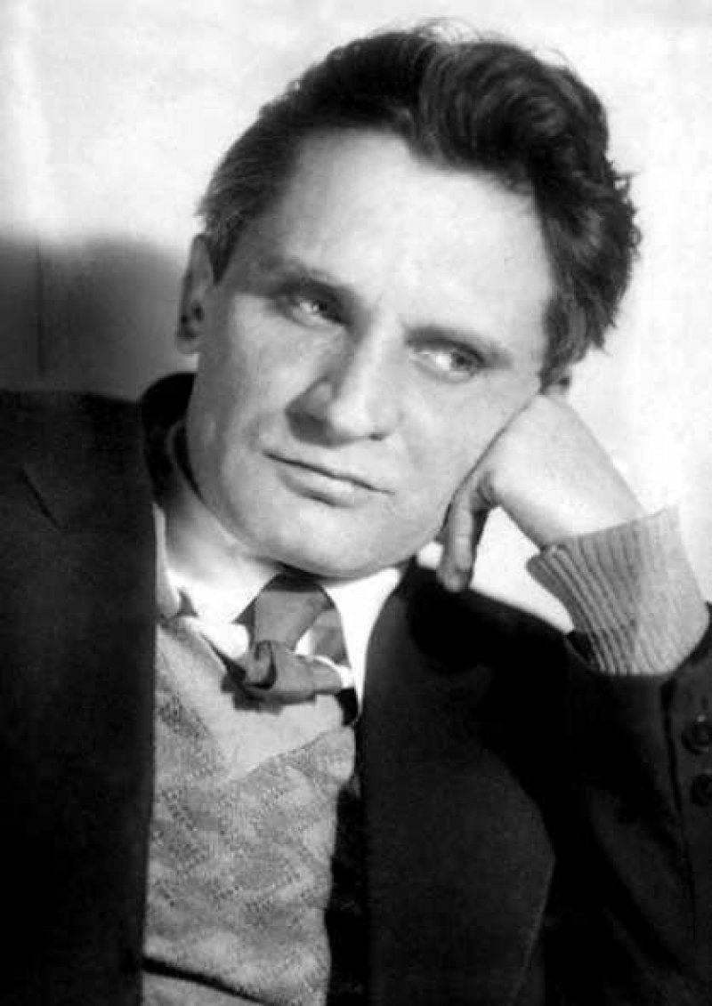
Золотая полка
Метафора «золотая полка» придумана Юрием Олешей, русским писателем, поэтом и драматургом, автором знаменитой сказки «Три толстяка».
Так он называл место, где стоят любимые книги, к которым человек часто обращается. Это те книги, которые «так написаны, что если вы опоздаете и начнёте читать их взрослыми – вы уже никогда не получите того удовольствия, которое в них заложено именно для вас – оно улетучивается из них по мере вашего взросления».

Slide 8
Золотая полка
«Золотая полка» – это такая полка, на которой хранят только особенные книги, которые остались в памяти воспоминаниями и выводами из этой книги. Ты вспоминаешь об этих книгах при каких-то решениях в жизни. Важность их в том, что благодаря этим книгам формируются личность, кругозор, мнение, духовное развитие, моральные качества и жизненные принципы. Такая полка может быть у каждого человека, ведь литература многогранна и для каждого найдётся что-то своё.
Особенных книг – «золотых» – может быть 2-3, иначе это уже не особенные книги.

Slide 9
Что я ЛЮБЛЮ читать?
Дети отвечают. Ответы фиксируются и предоставляются учителю.

Slide 10
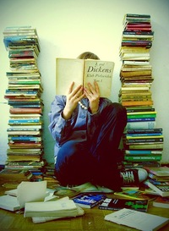
Какие книги из моего круга чтения можно поставить на золотую полку?
?
Дети отвечают. Ответы фиксируются и предоставляются учителю.

Slide 11
Пояснения для руководителя команды
Обратите внимание ребят на то, чтобы они называли не последнюю книгу из прочитанных (самое яркое впечатление – последнее – закон психологии). Ребята должны делать свой выбор на основании комплекса критериев:
актуальность рассматриваемых проблем, темы в книге,
богатство средств выразительности и образов,
захватывающий сюжет,
яркие впечатления после прочтения (оставляет эмоциональный след в памяти, изменила отношение читателя к чему-то)
и т.п.
Отлично, если у ребят есть читательский дневник или они могут для начала составить список всех книг, которые прочитали за последние полгода-год.
Не забудьте об условии: книги называются не по школьной программе!!!

Slide 12
Включаемся в сетевой интернет-проект, который
объединит работу команд из разных школ
Ярославской области!!!
Сайт проекта:
http://wiki.iro.yar.ru/index.php/Сетевой_проект_Дресс-код_современного_читателя

Slide 13
Цель проекта
составить коллекцию из лучших книг, рекомендованных вами к прочтению своим сверстниками и определить читательский дресс-код современного школьника
Сроки: 3 апреля - 3 ноября 2020 года
Сайт проекта:
http://wiki.iro.yar.ru/index.php/Сетевой_проект_Дресс-код_современного_читателя

Slide 14
Шаги проекта
Давайте познакомимся!
апрель 2020 года
Отправка электронной заявки;
Оформление wiki-страницы команды на сайте проекта;
название
девиз
состав команды
коллективное фото или фотоколлаж (можно вставить видеоприветствие)

Slide 15
Шаги проекта
Формируем общий список книг дресс-кода!
^{апрель – май 2020}
Соцопрос «Что я люблю читать?» ответы на входной опрос (ОТВЕЧАЕТ КАЖДЫЙ УЧАСТНИК);
Формируем свою коллекцию книг для золотой полки (3 книги от одной команды);
Презентуем свои книги, рекламируем их. Материалы размещаем на wiki-странице команды;
Знакомимся на сайте проекта со списками книг других команд;
Составляем ОБЩИЙ список книг проекта для летнего чтения и ГОЛОСУЕМ за лучшие.

Slide 16
Шаги проекта
Активно и вдумчиво читаем!!!
июнь – август 2020
Читаем книги из составленного рейтингового списка;
Обмениваемся мнениями, обсуждаем книги;
3. Работаем в рубрике сайта «Вопрос – Ответ».

Slide 17
Шаги проекта
Анализируем и креативим!!!
сентябрь – октябрь 2020
Выполняем в команде творческие задания по прочитанным ЛЕТОМ книгам (например: фанфик, иллюстрация, эссе, стихотворение, очерк и т.п.), при этом пробуем себя в разных ролях (критика/ писателя/ журналиста/ художника-иллюстратора/ пиарщика/ друга);
Размещаем на wiki-странице команды результаты работы в проекте;
Обмениваемся мнениями, обсуждаем книги;
Выбираем самые интересные презентации книг.
Возможна совместная
работа с другими командами!

Slide 18
Шаги проекта
Контролируй, оценивай, предлагай!
^{во время проекта:}
Сверяй свою работу с Дневником проекта
Пользуйся памятками, примерными планами для написания аннотаций, отзывов или рецензий, творческих заданий;
Оценивай и совершенствуй свою работу и работу других;
Задавай вопросы участникам, руководителям, координаторам, экспертам проекта.

Slide 19
Шаги проекта
ноябрь 2020
Подводим итоги!
Презентации книг - организация и проведение мероприятий в своей школе по итогам сетевого проекта (формы различные: выставка, плакаты, листовки, флешмоб, акция, литературное кафе и пр.) выбирается самостоятельно каждой командой по желанию.
Оценка работы и продуктов проекта экспертами и самими участниками проекта.
Видеоконференция по итогам работы в проекте.
Награждение.
Заполнение итоговой анкеты.

Slide 20
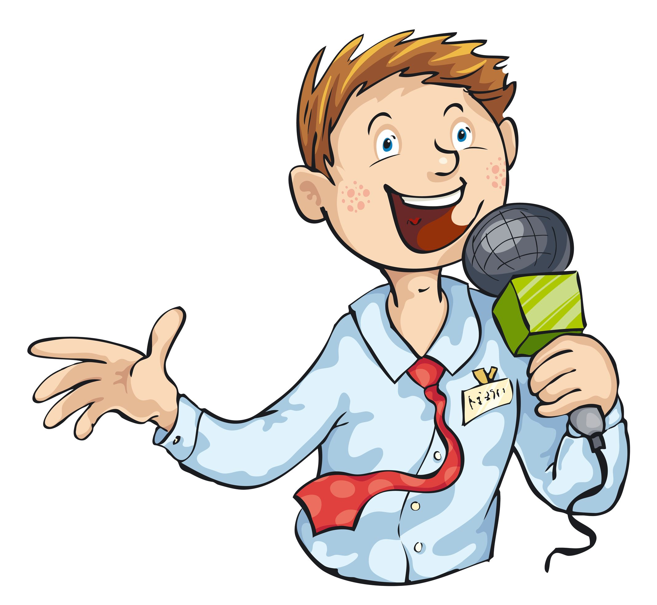
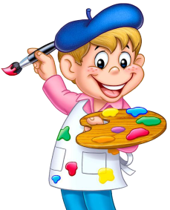
Какие роли в проекте мы можем выполнять?
Критик
Писатель
Художник
Фотограф
……
Этого слайда может и не быть
Добавь свои роли!

Slide 21
Какие правила в команде будем выполнять, чтобы добиться успеха?
Каждый может высказать своё мнение.
Один говорит, а остальные слушают.
Каждое предложение обсуждается в команде.
Общее решение принимается всей командой.
…..
Добавь свои правила!
Этого слайда может и не быть.

Slide 22
Какие сложности могут ожидать нас в проекте?
уйти от темы «в сторону»
не уложиться во времени
потерять интерес к проекту
и др.
Этого слайда может и не быть

Slide 23
Добро пожаловать в сетевой проект
«Дресс-код
современного читателя»
Приятного вам путешествия в страну придуманных, но всё равно самых настоящих и любимых героев!
3 апреля – 3 ноября 2020

